Slide 1




INTéGRaTioN D'iMaGeS NuMéRiQueS FiXeS DaNS
DeS DoCuMeNTS PéDaGoGiQueS
LYCée Du MeNé

Slide 2
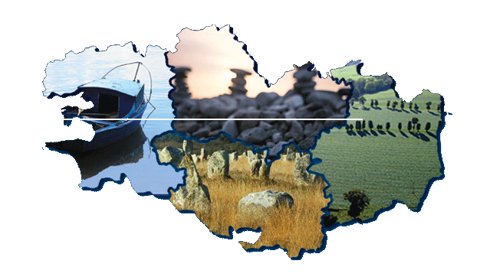
INTéGRaTioN D'iMaGeS NuMéRiQueS FiXeS DaNS
DeS DoCuMeNTS PéDaGoGiQueS
JeuDi 17 MaRS 2011
L'iMaGeS NuMéRiQueS FiXeS
9h30 L'image numérique
- format,
- taille,
- poids,
11h Le traitement d'images numériques
- L'interface de Paint.NET,
- La boîte à outils,
- Opérations simples.
12h30 Repas.
13h30 La retouche d'images numériques
- réglage du contraste,
- réglage de la lumière,
- correction des couleurs.
14h30 Montage Photos - Opérations avancées
- outils de sélection
- pinceau à cloner
- degradés

Slide 3
INTéGRaTioN D'iMaGeS NuMéRiQueS FiXeS DaNS
DeS DoCuMeNTS PéDaGoGiQueS
LuNDi 11 aVRiL 2011
iNTéGRaTioN DaNS DeS DoCuMeNTS
PéDaGoGiQueS
9h30 La PAO – OpenOffice.Org – Draw
- Interface du logiciel,
- Barre d'outils dessin,
- Réalisation d'une affiche.
11h La PréAO – OpenOffice.Org – Impress
- Interface du logiciel,
- Réalisation d'un diaporama
- Créations de diapositives.
12h30 Repas.
13h30 La PréAO – OpenOffice.Org – Impress
- Animations,
- Interactions,
- Transitions.
14h30 Le Web
- Intégrations d'images dans une page Web (Blog Wordpress, Wiki Mediawiki, E-learning Moodle)

